Slide 1
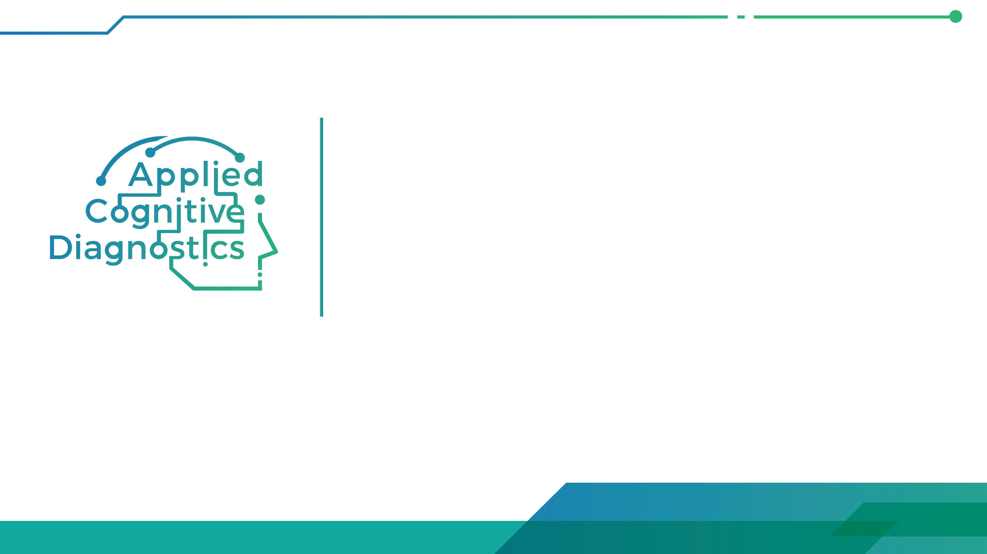
Intelligence to improve decision making
.

Slide 2
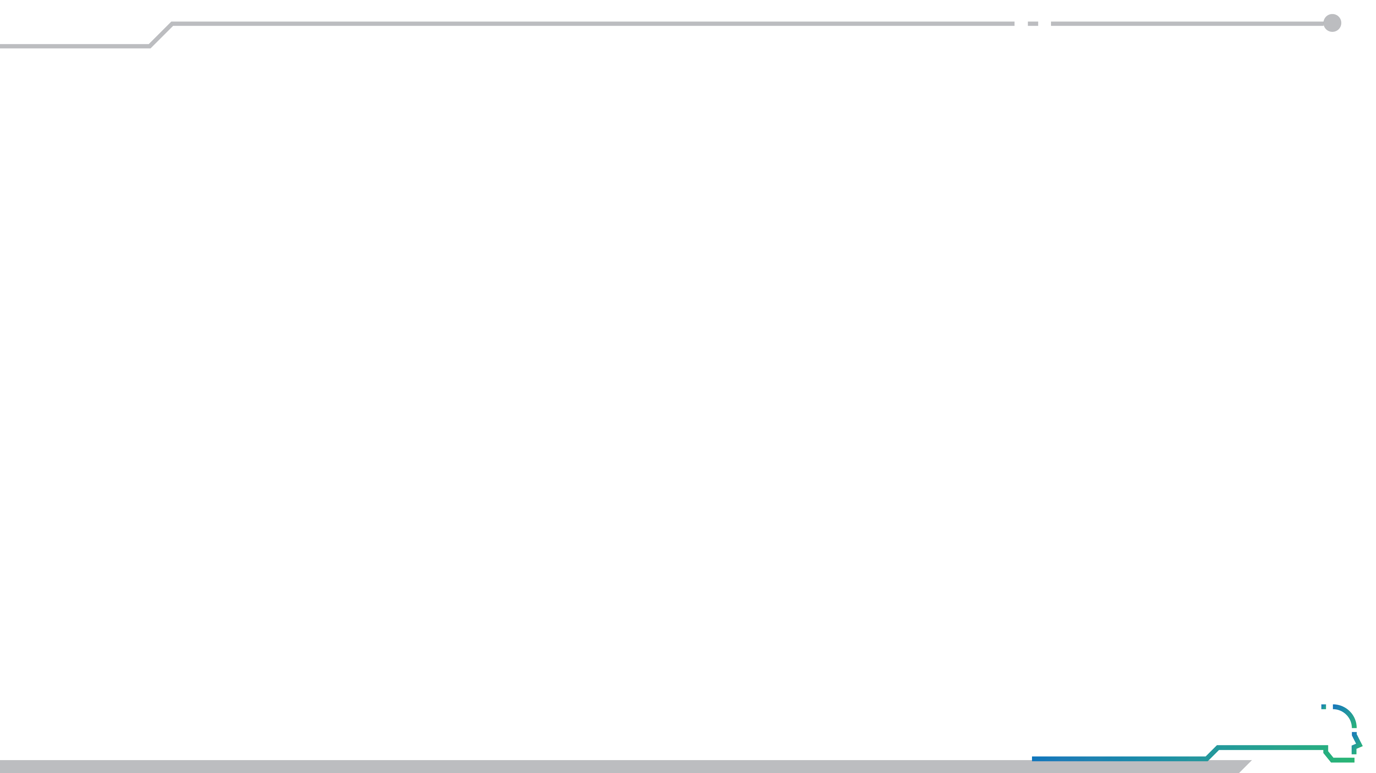
“Stay diagnostic even as you take action.”
― Ronald Heifetz, The Practice of Adaptive Leadership: Tools and Tactics for Changing Your Organization and the World”

Slide 3
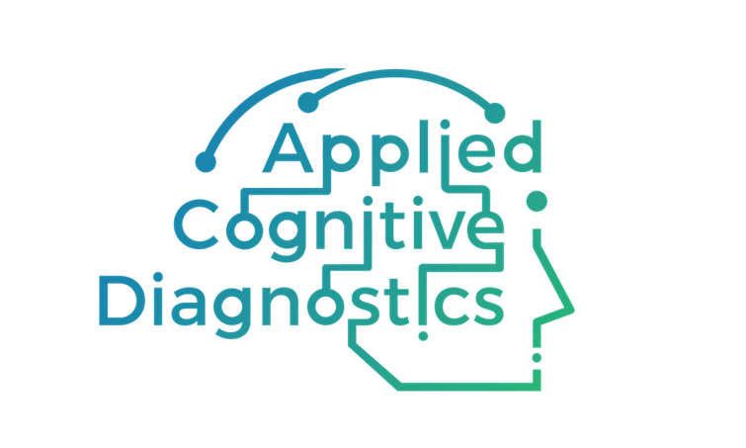
¿Quiénes somos?
Somos un grupo de especialistas internacionales dedicados a la medición y evaluación integral del capital humano, enfocados en atender a la demanda de nuestros clientes, para generar en conjunto con ellos un valor agregado dentro del mercado laboral en el que se desempeñan.
Nuestro trabajo se encamina al diagnóstico de competencias, habilidades, características, aspectos, procesos y resultados de los miembros de organizaciones laborales de sectores como el educativo, de la salud, beneficencia pública, entre otros.
.

Slide 4
Filosofía Institucional
MISIÓN
Desarrollar, implementar e impulsar herramientas diagnósticas de medición para la gestión del capital humano en las organizaciones, a través de métodos innovadores y en constante actualización tecnológica que permitan una toma de decisiones informada, basada en evidencia y alineada a la demanda de nuestros clientes.
VISIÓN
Convertirnos en la primera opción de nuestros clientes a nivel nacional e internacional en la implementación de diagnósticos aplicados y analítica de datos para la gestión del capital humano en diversos contextos organizacionales, permitiéndoles conocer el estado de procesos, programas, políticas –entre otros–, en sinergia con benchmarking para estudiar su evolución desde múltiples perspectivas.

Slide 11
